Slide 1


Proyecto pEThub

Slide 2


Integrantes
Diego Medel (desarrollo y dirección de proyecto)
TOMAS DURÁN (documentación)
HERNÁN CHAMORRO (desarrollo)

Slide 3

DESCRIPCIÓN DEL PROYECTO
Problema
En Chile, el abandono de mascotas es una problemática social recurrente que se presenta de forma cotidiana. En múltiples casos, perros y gatos son abandonados debido a diversos motivos.
De acuerdo con el Primer Estudio Nacional de Población Animal, en el país existen cerca de 4,05 millones de animales que viven sin supervisión, lo que evidencia un alto nivel de desprotección y abandono animal (Subdere & Universidad Católica de Chile, 2022).
Propuesta
Para resolver esta problemática se creará PetHub, una aplicación para dispositivos móviles diseñada para resolver estos problemas apoyando el cuidado de mascotas.
Se busca conectar a personas que no pueden cuidar a sus mascotas con usuarios dispuestos a adoptarlos o brindarles acogida temporal.

Slide 4
Objetivo general
Objetivo específico
Integrar inteligencia artificial para la validación de imágenes publicadas.
Implementar las funcionalidades principales de PetHub para la adopción y cuidado de mascotas.
Implementar un sistema de gestión de datos seguro, que permita almacenar y administrar la información de usuarios
Desarrollar una interfaz gráfica clara, accesible y responsiva.
Desarrollar e implementar PetHub, una aplicación móvil que facilite la adopción y el cuidado temporal de mascotas, inicialmente en la comuna de San Joaquín, incorporando un módulo de inteligencia artificial para validar la autenticidad de las imágenes y aumentar la confiabilidad de la información, contribuyendo a la reducción del abandono animal.

Slide 5
Alcance
limitaciones
Desarrollar una aplicación que permita a personas cuidar, adoptar y poner en adopción a mascotas.
Permitir el registro de usuarios, publicación de mascotas, búsqueda filtrada y contacto entre usuarios interesados en procesos de adopción.
Incorporar un módulo de inteligencia artificial para la validación de imágenes, con el fin de aumentar la confiabilidad de la información publicada
La implementación y validación del sistema se realizará en la comuna de San Joaquín.
La aplicación requiere conexión a internet para los datos en tiempo real.
La aplicación en su fase inicial estará orientada exclusivamente a perros y gatos.
La aplicación en su fase inicial estará disponible para dispositivos Android™.

Slide 6
requerimientos
FUNCIONALES
NO FUNCIONALES
RF-01: Gestión de usuarios La aplicación permitirá el registro, inicio de sesión y edición de perfil de los usuarios.
RF-02: Publicación de mascotas El usuario podrá publicar mascotas en adopción, incluyendo fotografías y datos relevantes.
RF-03: Visualización y búsqueda de mascotas El sistema permitirá visualizar un listado de mascotas disponibles y realizar búsquedas mediante filtros.
RF-04: Comunicación entre usuarios La aplicación permitirá la comunicación directa entre usuarios mediante mensajería interna.
RNF-01: Compatibilidad y plataforma La aplicación debe funcionar en dispositivos Android 10+
RNF-02: Rendimiento El sistema debe presentar tiempos de carga inicial menores a 10 segundos
RNF-03: Usabilidad e interfaz La aplicación debe cumplir con las guías de diseño Material Design, incluyendo soporte para modo oscuro y navegación táctil optimizada.
RNF-04: Seguridad El acceso a la información estará protegido por el método de autentificación.

Slide 7
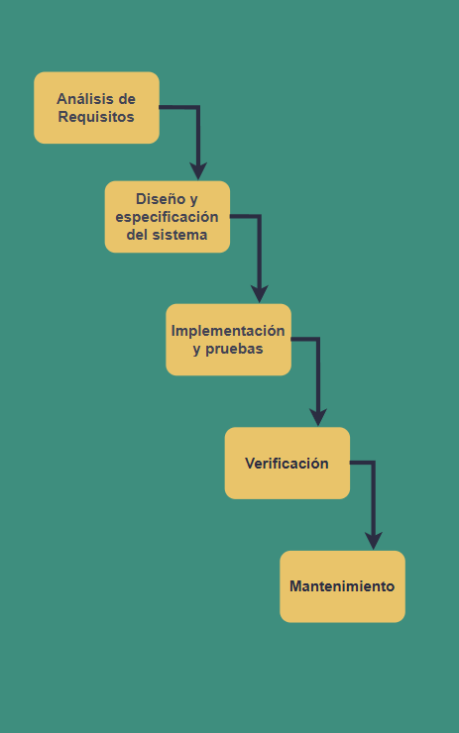
Metodología de trabajo
Se decide utilizar la metodología tradicional o de cascada ya que realizamos un análisis del proyecto para definir los requisitos del proyecto y definir la problemática que resuelve
Dado que los requerimientos se mantienen estables, esta metodología permite avanzar de forma ordenada y secuencial por las fases de análisis, diseño, desarrollo, pruebas e implementación, facilitando el control y la documentación del proyecto.

Slide 8
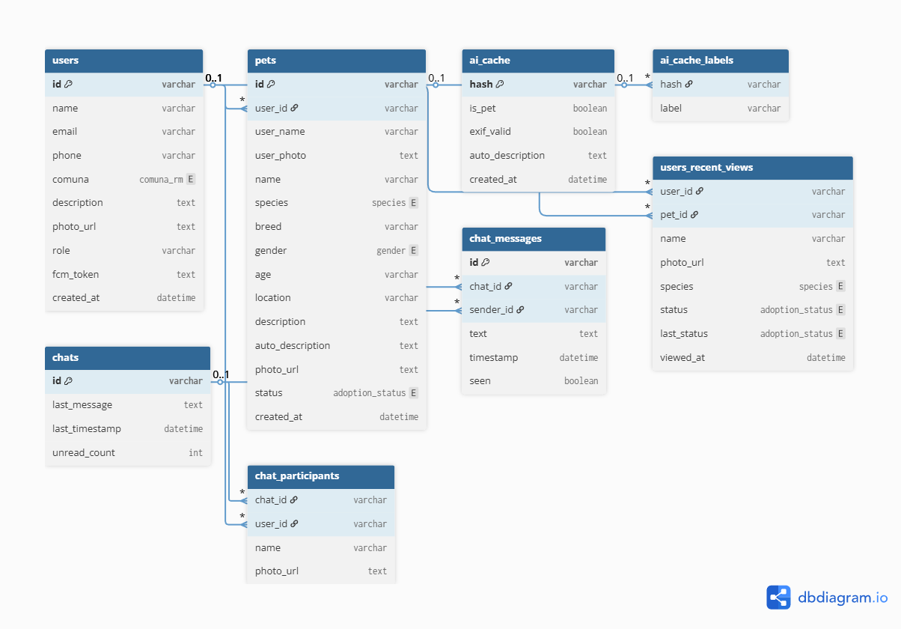
Modelo de datos
El presente modelo de datos se representa utilizando una estructura similar a tablas con el propósito de facilitar su comprensión y visualización.

Slide 9









Tecnologías USADAS
Back-End
Controlador de versiones
Front-End
Entornos de desarrollo

Slide 10
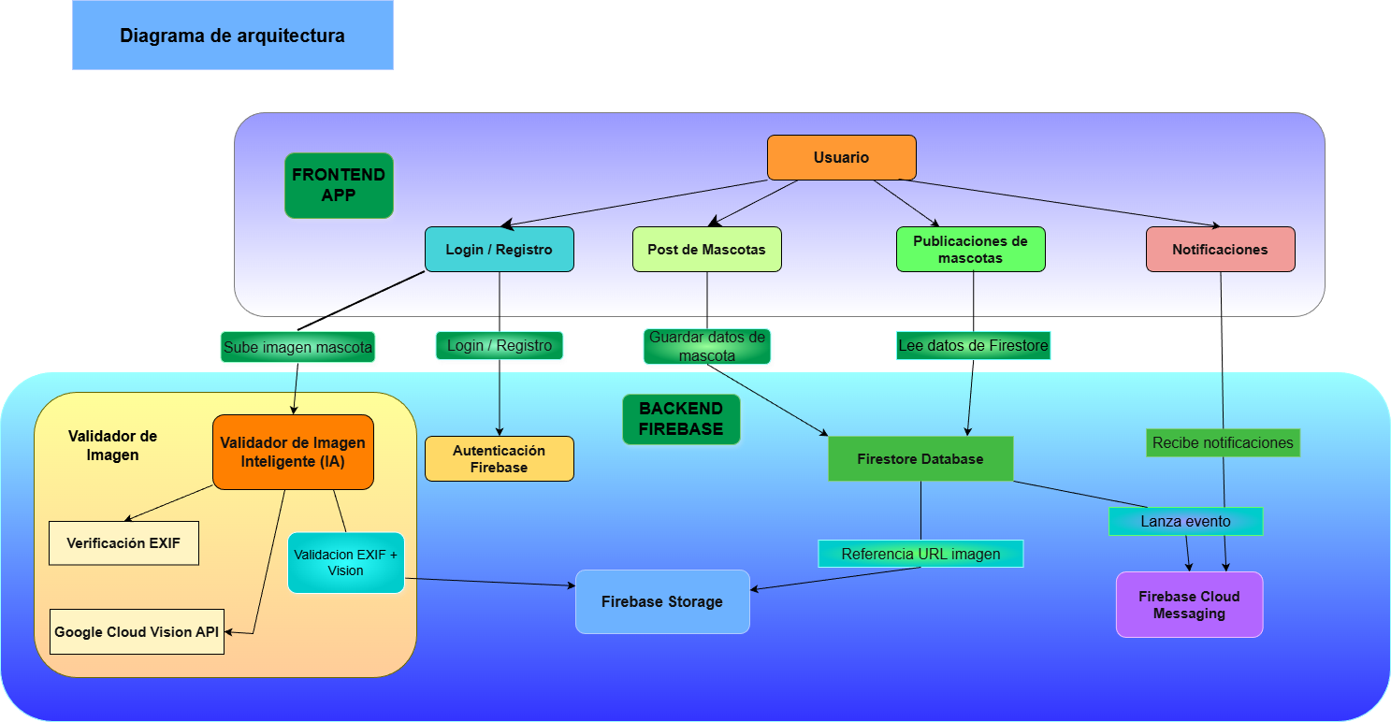
Diagrama de arquitectura

Slide 11
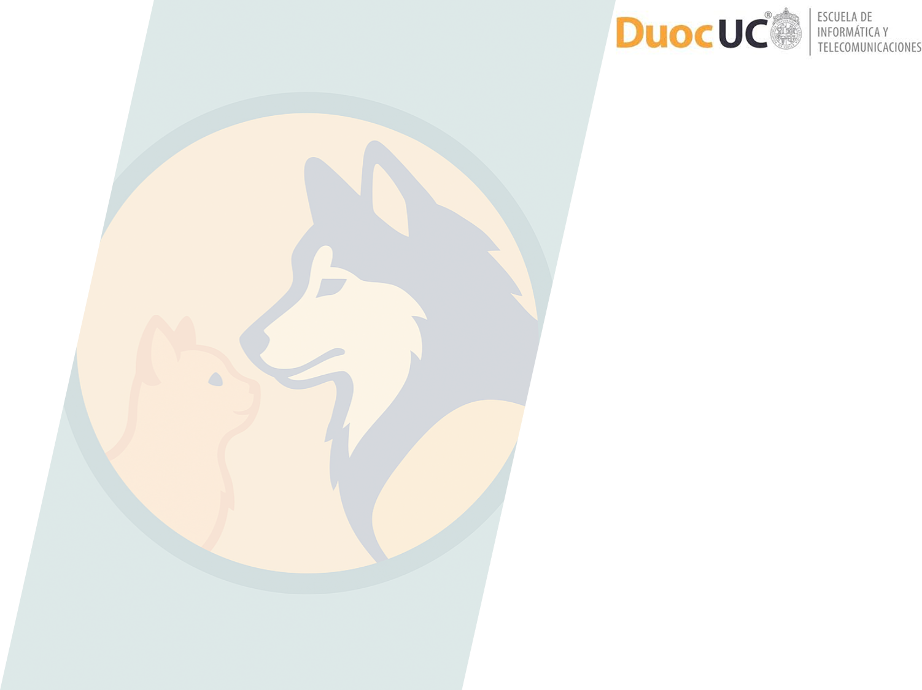
DEMOSTRACIÓN DEL PROYECTO

Slide 12
Mejoras futuras
Implementar modo oscuro
Desarrollar versión para ios
Incluir sistema de moderación y reportes de publicaciones
Disponibilidad en otros idiomas(Ingles)
Gestión de privacidad

Slide 13
Conclusiones
Con respecto a los resultados del proyecto, se puede concluir que se han alcanzado los objetivos principales, el de desarrollar una aplicación que permita facilitar la adopción de futuras mascotas. Esto puede observarse mediante las pruebas realizadas sobre la aplicación y los resultados vistos con la aplicación ya compilada, que demuestran que se cumplen los requisitos identificados al inicio del proyecto.
Durante el desarrollo del proyecto se han podido aplicar diversos conocimientos adquiridos en la carrera como el desarrollo de software, base de datos, gestión de proyectos… y por lo tanto ganar experiencia sobre ellos.

Slide 14


Preguntas comisión

